Slide 1
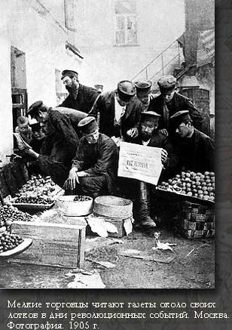
Русско-японская война и начало революции 1905-1907 гг.
Урок № 3

Slide 2
Цели урока:
Изучить основные события русско-японской войны 1904-1905 гг.;
Выяснить причины поражения России в войне с Японией;
Сформировать представление о начальном этапе революции 1905-1907 гг.
Персоналии: Георгий Гапон, Пётр Петрович Шмидт

Slide 3
План урока:
Проверка домашнего задания:
Терминологический диктант. Фронтальный опрос по вопросам к п.2.
Изучение новой темы:
Обострение соперничества держав на Дальнем Востоке.
Русско –японская война 1904-1905 гг.
Начало революции 1905-1907 гг.
Закрепление: работа с документами.
Д/з.

Slide 4
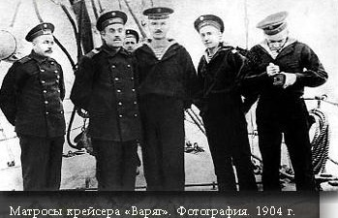
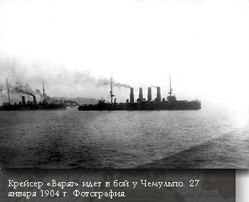
Россия и Япония: обострение соперничества за китайское наследство в дальневосточном регионе

Slide 5
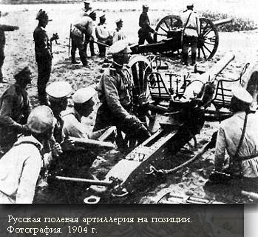
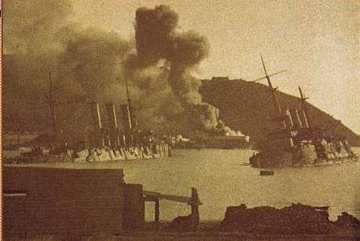
Хроника войны

Slide 6
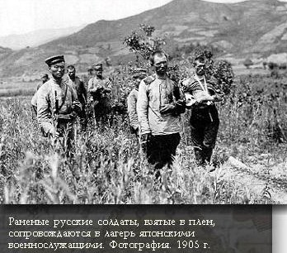
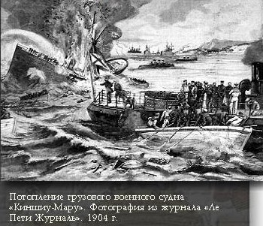
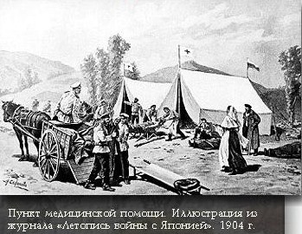

Slide 7
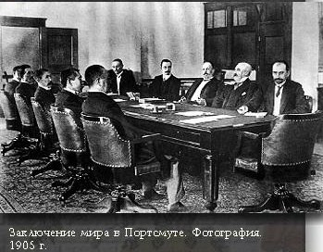
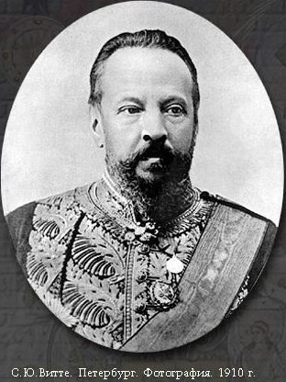
Портсмутский мирный договор между Россией и Японией – 23 августа 1905 г.

Slide 8
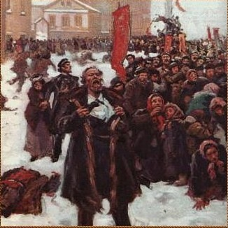
9 января 1905 года – начало революции: «Кровавое воскресенье».
Гапон Георгий Аполлонович

Slide 9
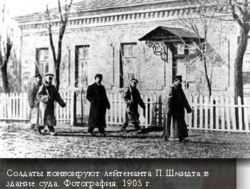
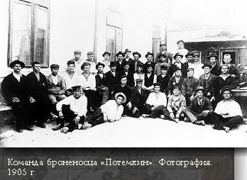
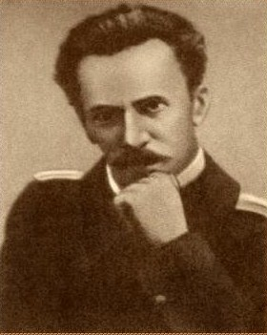
Восстания в армии и на флоте – 1905 г.
Шмидт Пётр Петрович

Slide 10
17 октября 1905 г. – Манифест «Об усовершенствовании государственного порядка».

Slide 11
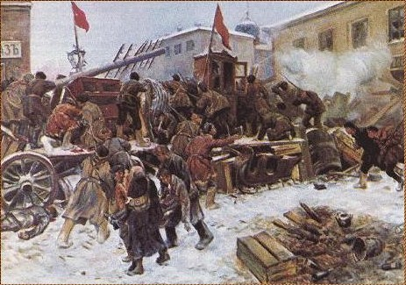
Революция на подъёме. Декабрьское вооружённое восстание.
Д/з:
П. 3, выучить основные даты

